Slide 1
Лесная
физминутка

Slide 2
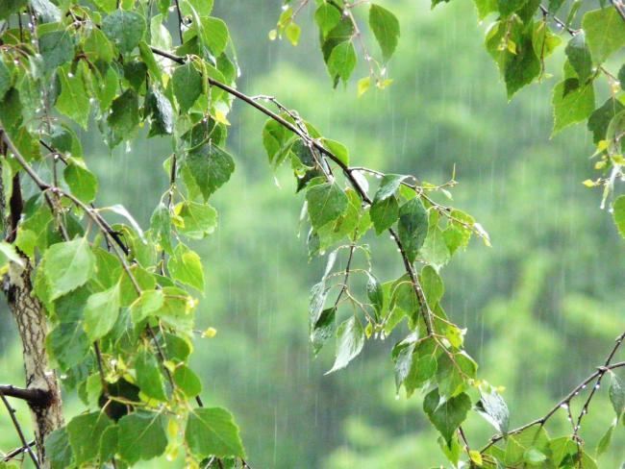

Slide 3
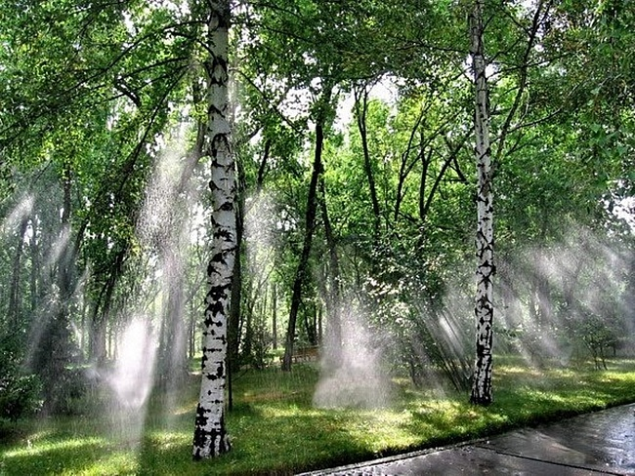

Slide 4
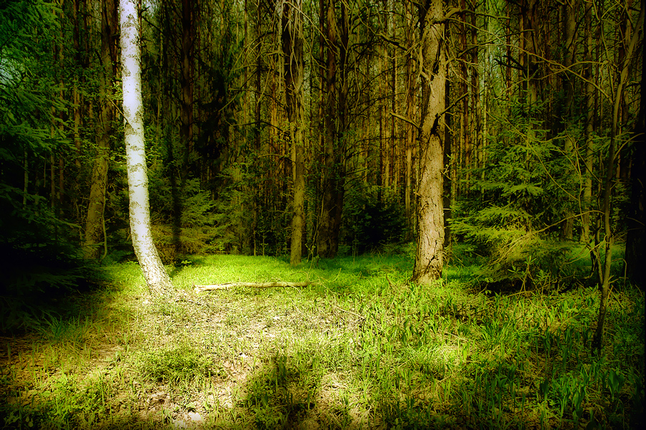

Slide 5
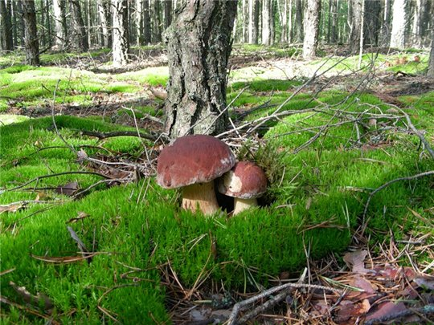

Slide 6
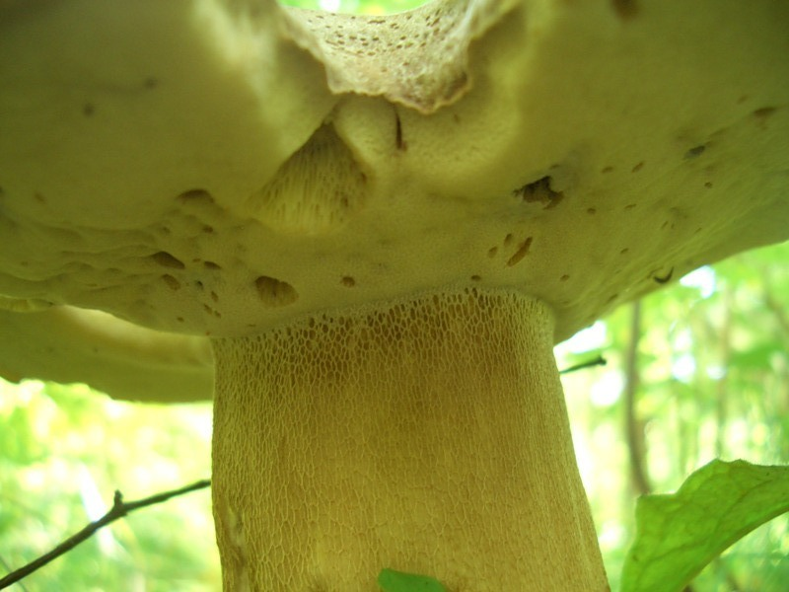

Slide 7
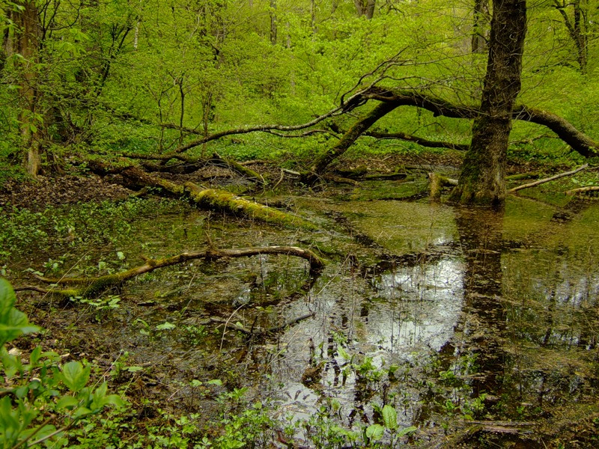

Slide 8
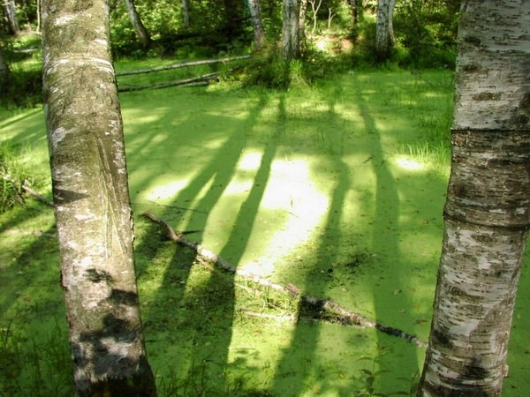

Slide 9
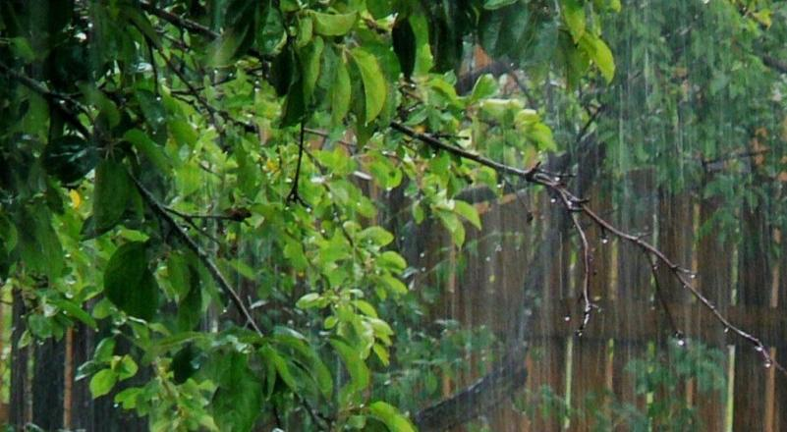

Slide 10
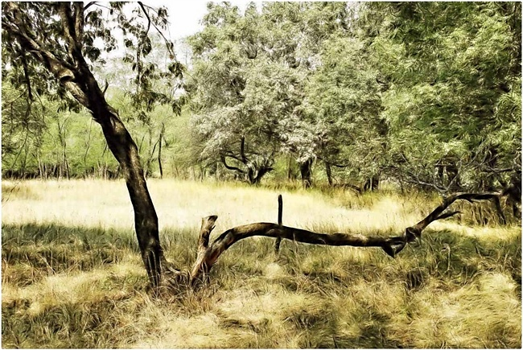

Slide 11
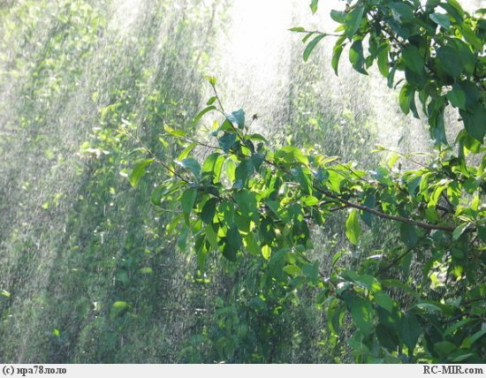

Slide 12
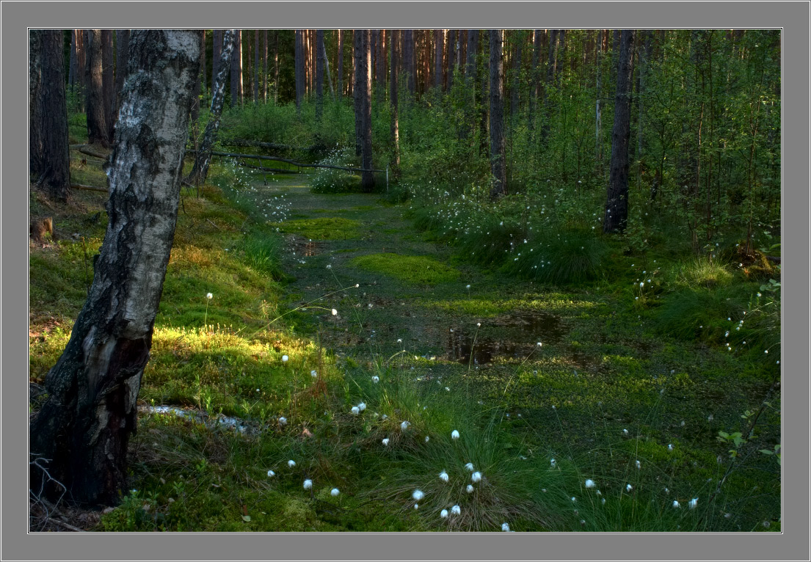

Slide 13
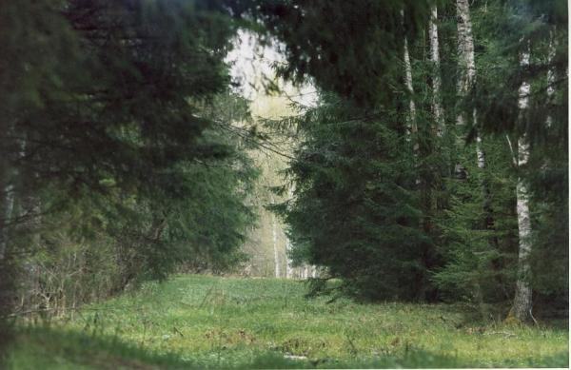

Slide 14
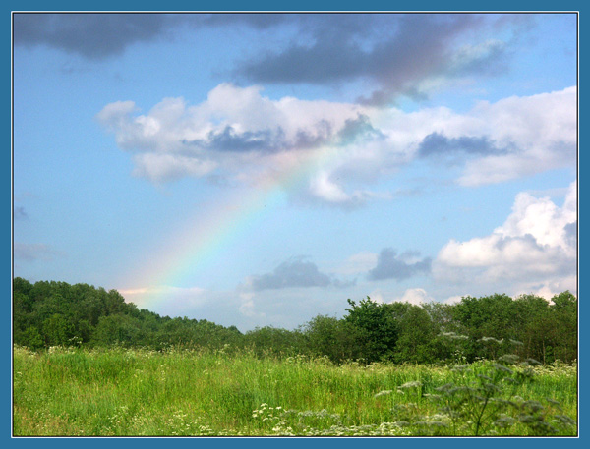

Slide 15
Источники
http://www.zemlyainfo.ru/gallery/50_168_big.jpg
http://pics.photographer.ru/nonstop/pics/pictures/10/10050.jpg
http://img-fotki.yandex.ru/get/35/eunenode.0/0_18b24_69fd61a5_XL
http://stat17.privet.ru/lr/092abd38f80fab0bd4c77d24648a7387
http://img13.nnm.ru/b/f/2/1/7/bf217a49788d3874ac8fa4482d4899a9_full.jpg
http://img-2005-12.photosight.ru/09/1171891.jpg
http://www.stihi.ru/pics/2008/08/25/3959.jpg
http://i.sunhome.ru/foto/38/letnii_dozhdik.jpg
http://a23001.rimg.info/icon/1846754000b91561314f722b4c3b442be02147576a.jpg
http://stat18.privet.ru/lr/0a1e5abebeec82c2e3294d640ffdebe3
http://www.djibouti.mid.ru/img/a5.jpg
http://s61.radikal.ru/i171/0905/60/86105472c2e2.jpg
http://img-fotki.yandex.ru/get/5/anele3110.0/0_33d2_a7be9bf_XL
http://i070.radikal.ru/1003/6e/3b6a83ddf646.jpg
http://animashky.ru/index/0-11?25-2
http://animashky.ru/index/0-11?25-3
http://animashky.ru/index/0-11?26-8
http://animashky.ru/index/0-11?20-13
http://animashky.ru/index/0-11?20-14
http://svetlanal.narod.ru/anim.html
http://svetlanal.narod.ru/anim.html
http://chelyaby-priut.ucoz.ru/photo/12-20-0-0-4
http://animashky.ru/index/0-11?11-15

